Slide 1
리액트 예제15

Slide 2
Props란?
props (stands for properties).

Slide 3
Props란?
props
-properties
-속성값이란 뜻

Slide 4
props는
Immutable Data
즉, 변하지 않는 데이터입니다.
상위(부모) 컴포넌트에서
하위(자식) 컴포넌트로 데이터를 넘겨줄 때 사용

Slide 5
props는
컴포넌트 에 값을 주기 위한 문법요소

Slide 6
props는
컴포넌트 단위로 분리하기 위해서 필요한
가장 중요한 개념중의 하나입니다.
props를 잘 써야
3000줄짜리 태그를
500줄씩 기능 단위로 분리할 수 있습니다.

Slide 7
리액트의 5할은
props, state를 잘 사용하는것에 달려있음

Slide 8
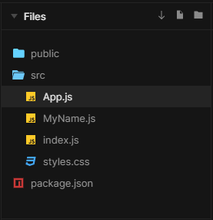

Slide 9
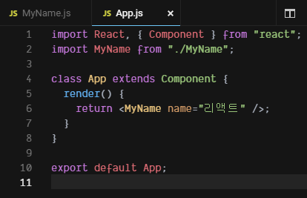
MyName 컴포넌트에
name이라는 이름으로 props를 넘겨줌

Slide 10
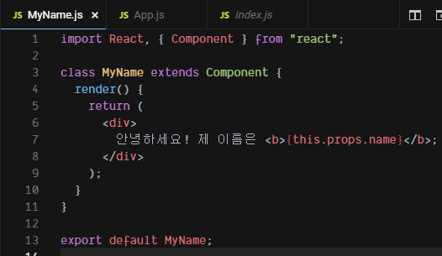
상위 컴포넌트가 넘겨준 name이라는 props를 사용

Slide 11
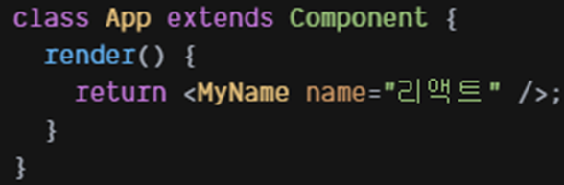
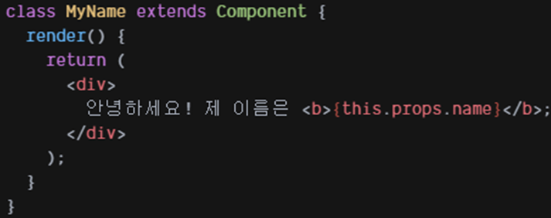

Slide 12
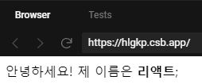

Slide 13
끝

